Slide 1
МОДЕЛЬ
РАЗВИТИЯ ОБСТАНОВКИ
НА ТЕРРИТОРИИ КРАСНОДАРСКОГО КРАЯ, ОБУСЛОВЛЕННАЯ НЕБЛАГОПРИЯТНЫМ ПРОГНОЗОМ
Подготовил специалист по мониторингу и прогнозированию
ФКУ «ЦУКС ГУ МЧС России по Краснодарскому краю»

Slide 2
ИНФОРМАЦИОННЫЕ МАТЕРИАЛЫ ПО ОСАДКАМ И ПОРЫВАМ ВЕТРА НА ТЕРРИТОРИИ
КРАСНОДАРСКОГО КРАЯ (РИСК НАРУШЕНИЯ ЭНЕРГОСНАБЖЕНИЯ НА 29-30.11.2019)
Анапа
9
17
396/12
50%
Новороссийск
31334/156728
Условные обозначения
23
25
- прогноз нарушения ЛЭП
136/21
50%
Геленджик
- линии электропередач 110 кВт
47931/246266
37
22
Апшеронский
20
- количество осадков, мм за 24 ч
487/10
50%
24
20
15553/103523
Туапсинский р-н
260/75
64%
15
- порывы ветра, м/с
47
25
15942/59493
389/65
60%
321/20
- протяженность ЛЭП/ТП (шт.)
35496/497806
Сочи
159/1033
- кол-во домов /населения
42
15
- износ электроэнергетических систем
6357/19
60%
50%
Славянский
- муниципальное образование

Slide 3
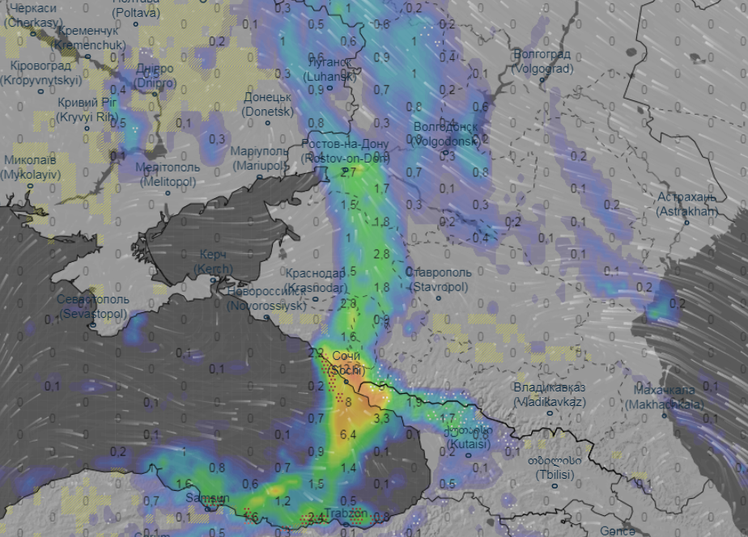
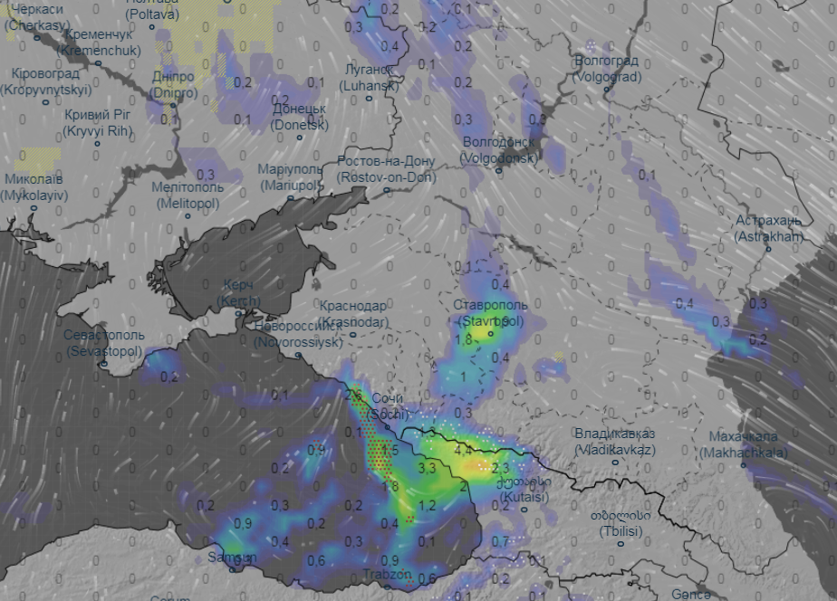
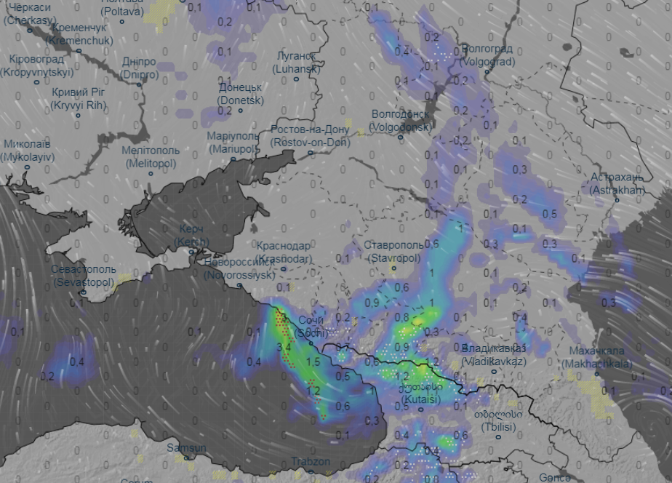
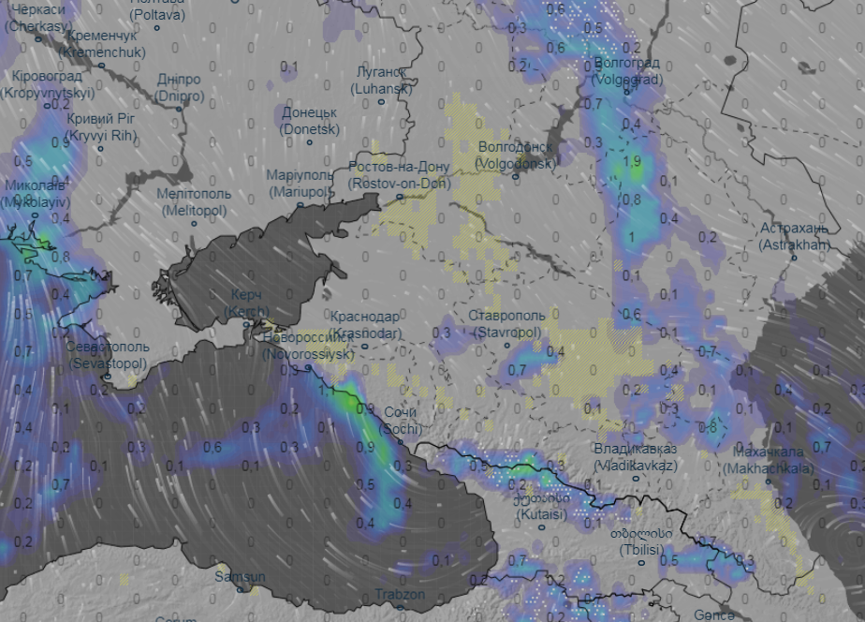
ПРОГНОЗ ВЫПАДЕНИЯ ОСАДКОВ НА ТЕРРИТОРИИ КРАСНОДАРСКОГО КРАЯ
(от 29.11.2019 на 29-30.11.2019)
06.00 28.11.2019
12.00 28.11.2019
Волгоград
Волгоград
Ростов-на-Дону
Ростов-на-Дону
Астрахань
Астрахань
Краснодар
Ставрополь
Краснодар
Ставрополь
Севастополь
Севастополь
Сочи
Сочи
Владикавказ
Махачкала
Владикавказ
Махачкала
18.00 28.11.2019
24.00 28.11.2019
Волгоград
Волгоград
Ростов-на-Дону
Ростов-на-Дону
Астрахань
Астрахань
Краснодар
Ставрополь
Краснодар
Ставрополь
Севастополь
Севастополь
Сочи
Сочи
Владикавказ
Махачкала
Владикавказ
Махачкала

Slide 4
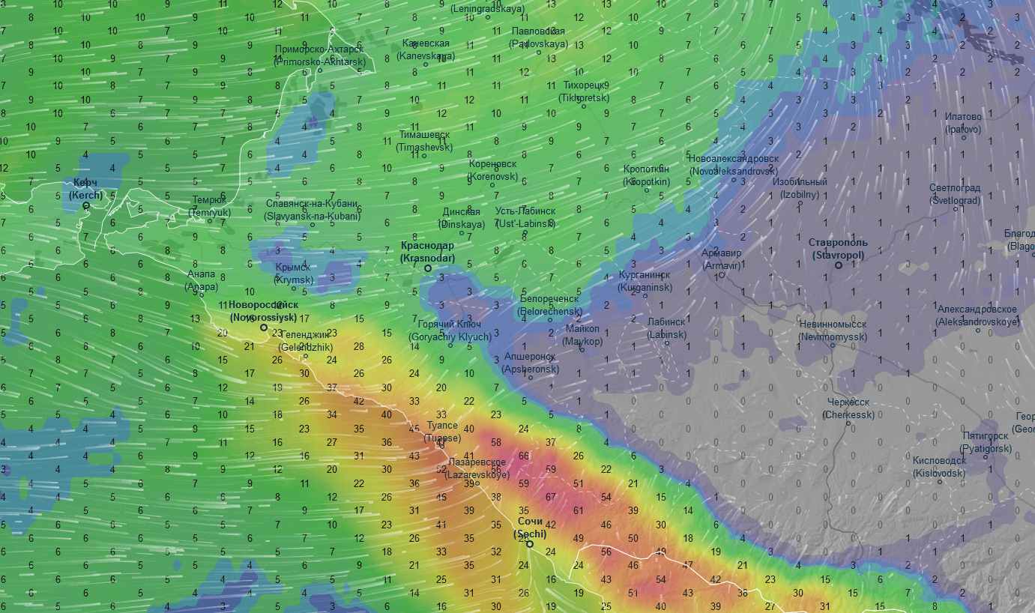
ПРОГНОЗ ВЫПАДЕНИЯ ОСАДКОВ НА ТЕРРИТОРИИ КРАСНОДАРСКОГО КРАЯ
(за сутки с 29.11 по 30.11.2019 г.)
Анапа
Новороссийск
Геленджик
Апшеронск
Туапсе
Сочи

Slide 5
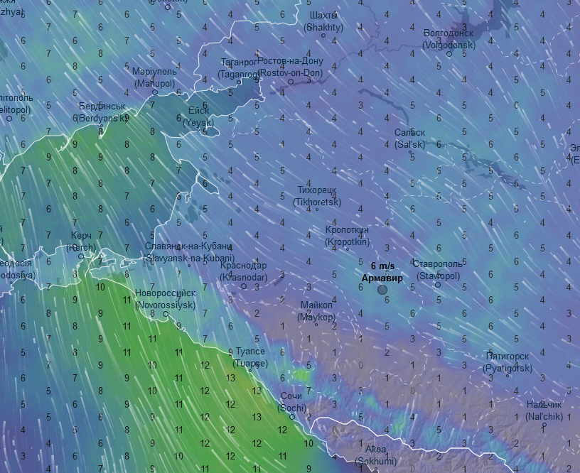
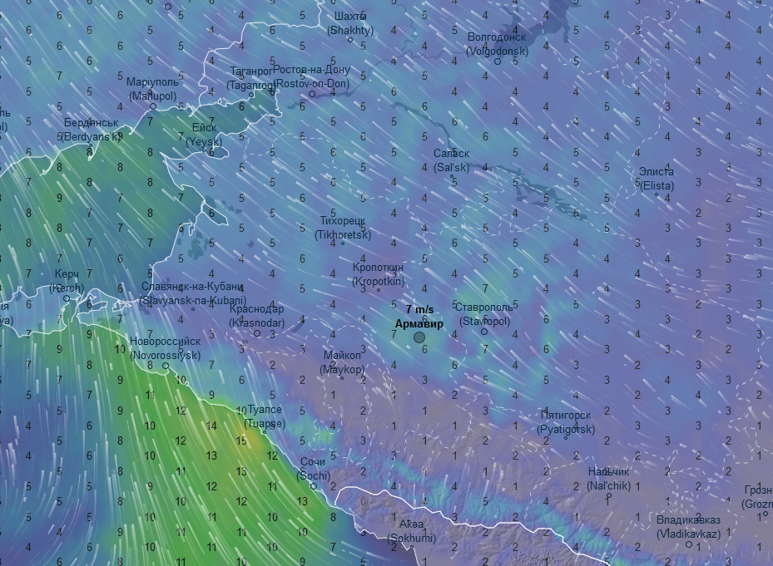
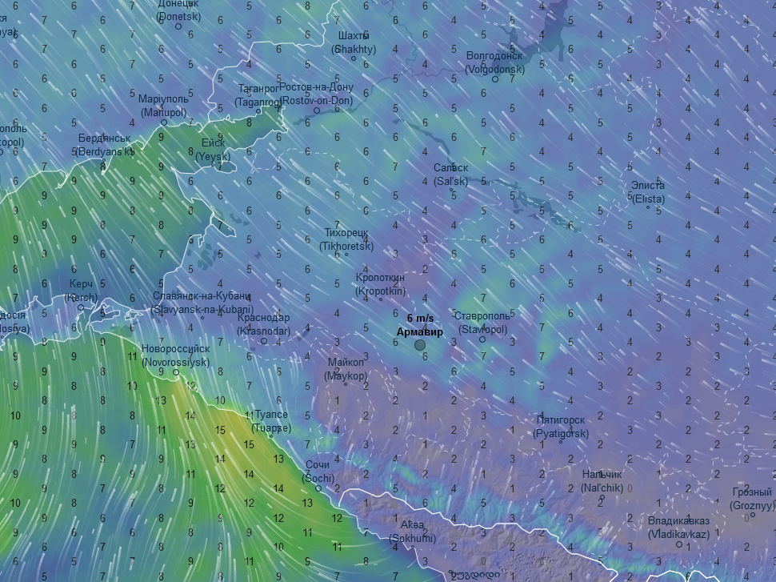
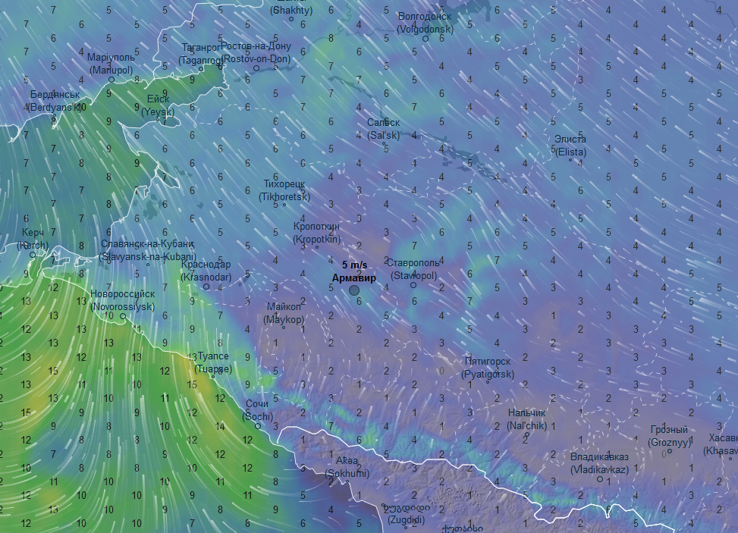
ПРОГНОЗ ВЕТРОВОЙ НАГРУЗКИ НА ТЕРРИТОРИИ КРАСНОДАРСКОГО КРАЯ
(НА 29.11.2019 г.)
Ростов-на-Дону
Ростов-на-Дону
Краснодар
Армавир
Краснодар
Армавир
Сочи
Сочи
Ростов-на-Дону
Ростов-на-Дону
Краснодар
Армавир
Краснодар
Армавир
Сочи
Сочи

Slide 6
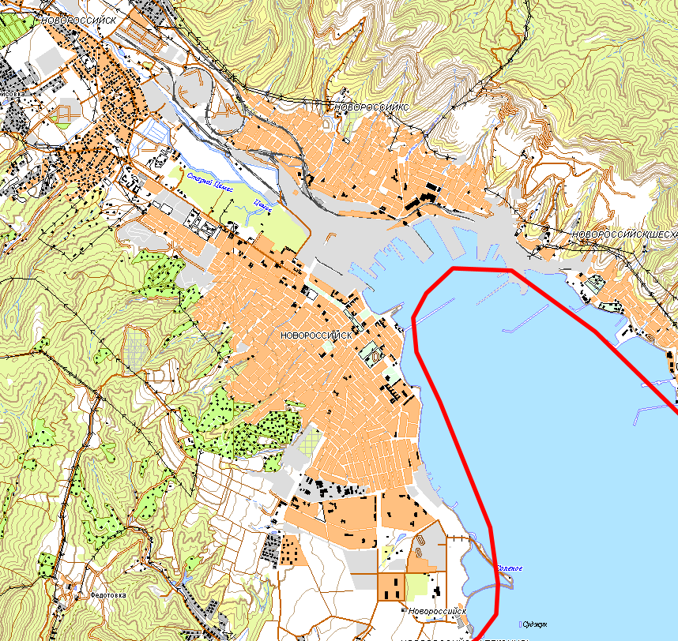
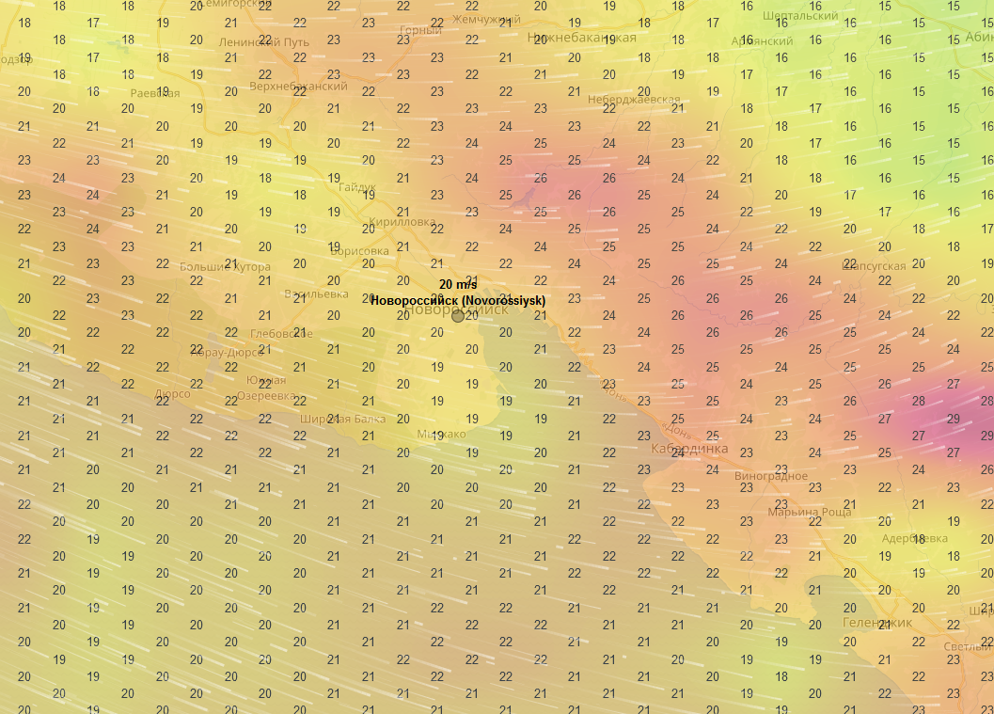
ИНФОРМАЦИОННЫЕ МАТЕРИАЛЫ ПО ОСАДКАМ И ПОРЫВАМ ВЕТРА НА ТЕРРИТОРИИ
КРАСНОДАРСКОГО КРАЯ М 1 : 25 000 (РИСК НАРУШЕНИЯ ЭНЕРГОСНАБЖЕНИЯ НА 30.11.2019 г.)
Прогноз порывов ветра
г.о. Новороссийск
23
25
Новороссийск
Трехмерная модель участка
Условные обозначения
- пожарно-спасательные формирования
- социально-значимый объект
- больница
- МНИСС ГЛОНАС
20
- количество осадков, мм за 24 ч
3
- порывы ветра, м/с
- линии электропередач 110 кВт
- порывы ветра
- пожаровзрывоопасный объект

Slide 7
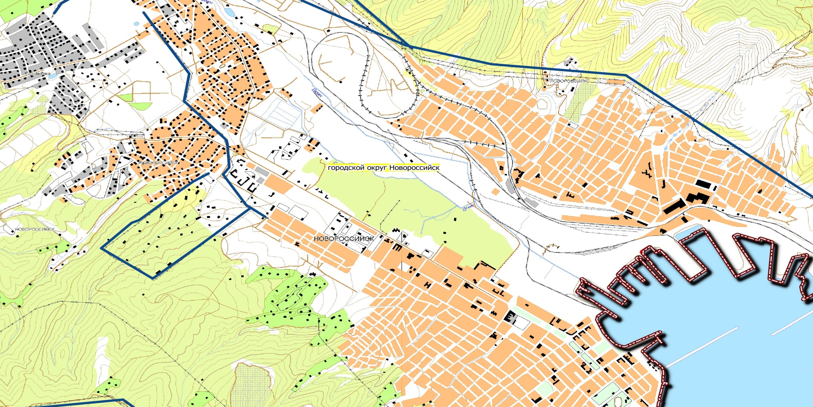
Информационные материалы по осадкам и порывам ветра на территории
г. Новороссийска Краснодарского края М 1 : 25 000 (риск нарушения электроснабжения на 30.11.2019 г.)
Новороссийск
Трехмерная модель участка
136/21
23
25
Условные обозначения
- социально-значимый объект
- больница городская
- МНИСС ГЛОНАС
20
- количество осадков в виде снега, см за 24 ч
3
- порывы ветра
- порывы ветра
321/20
- протяженность ЛЭП/ТП (шт.)
- СиС МЧС
- степень износа электроэнергетических систем
50%
- линии электропередач 110 кВт
- линии электропередач 110 кВт

Slide 8
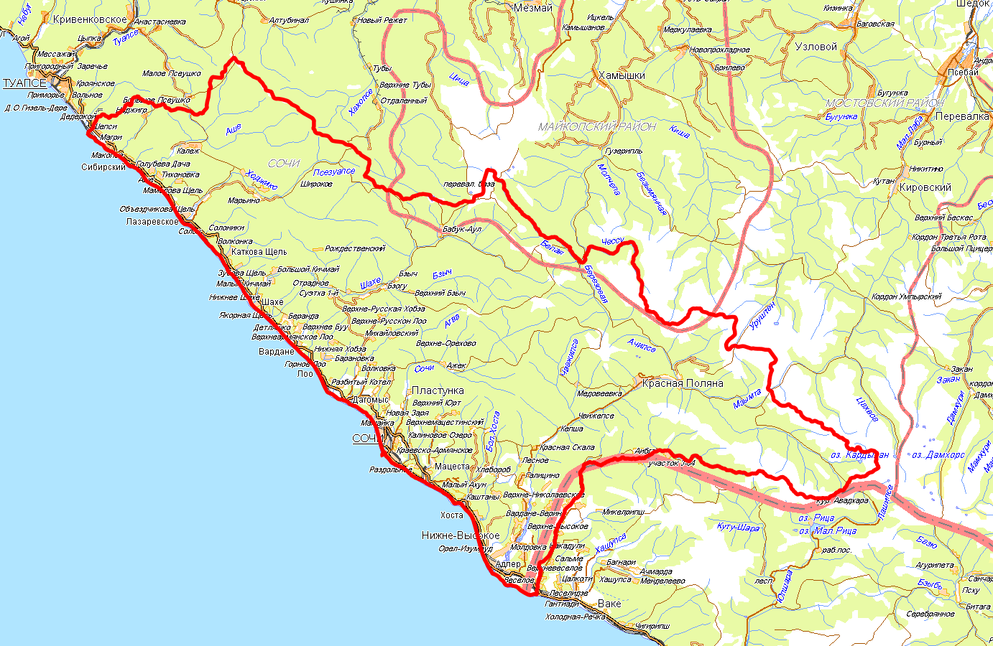
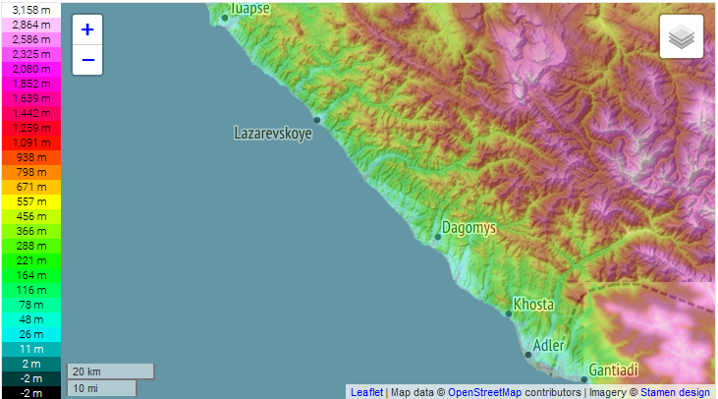
ФОРМИРОВАНИЕ СМЕРЧЕЙ НА ТЕРРИТОРИИ МО г. СОЧИ КРАСНОДАРСКОГО КРАЯ
Карта высот
Сочи
Всего судов: 247, в порту – 247, под груз. операциями – 0
АСГ: ЛРН «НМС-38», БК «Руслан» - готовность 30 мин.
Справочная информация
Населенных пунктов – 104 шт;
количество домов – 50 362 шт.,
население – 497 806 человек,
СЗО - 464,
ПОО -48.

Slide 9
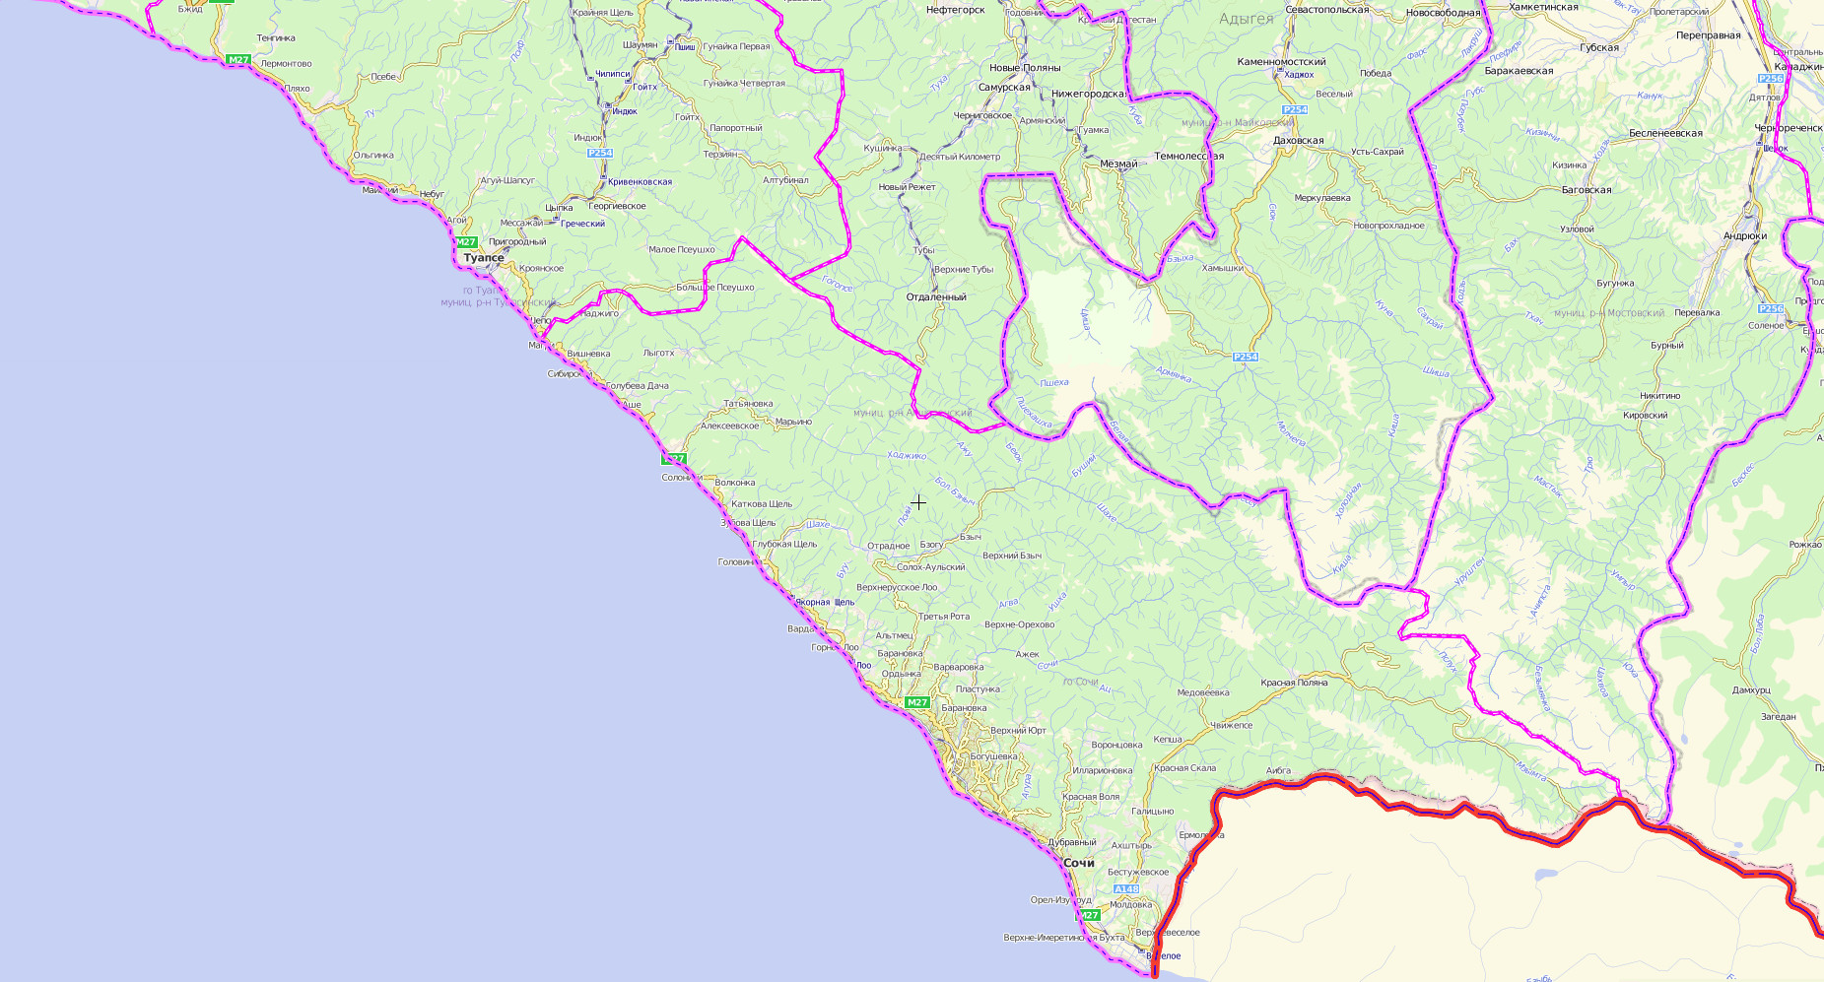
Карта проявления опасных экзогенных геологических процессов вблизи железнодорожного полотна на территории Краснодарского края
Георгиевское
В 600 м на юго-восток от п. Дедеркой активизировались оползневые процессы в верховом откосе железной дороги. Головная часть оползня находится на высоте 30 м над полотном железной дороги. В оползание вовлечены выветреные коренные известняки и суглинистый делювиальные отложения. Ширина оползня в головной части – 20 м, объем сместившихся пород 400 куб. м. Оползнем был перекрыт 1 путь железной дороги.
Туапсе
Верховой откос ж/д на участке Туапсе-Шепси
На протяжении 150 м выявлено 2 оползневых участка шириной по 40 м каждый. Головная часть 1 оползня расположена на высоте 20 м над полотном железной дороги, в оползание вовлечены породы делювиального чехла, отмечался вывал пород на полотно железной дороги. Головная часть второго оползня расположена на высоте 25 м над полотном железной дороги, площадь проявления – 800 кв. м, процесс развивается в отложениях терригенной массы.
Аше
Городской округ Сочи, пос. Волконка
Активный оползневой участок площадью 300 кв. м, головная часть расположена в 25 м выше полотна железной дороги. Оползневые процессы на крутом склоне активно развиваются, зона смещений – 15 м, было перекрыто полотно железной дороги на протяжении 6 м.
Городской округ Сочи, пос. Волконка
Головинка
Городской округ Сочи, пос. 73-й км (Мамайка)
Городской округ Сочи, участок а/д Красная Поляна-Монастырь
Красная Поляна
В нижней части склона левого берега р. Мзымты расположены два обвально-оползневых участка площадью 300 кв. м и 750 кв. м, в пределах которых отмечалось активное развитие процессов.
Активизация оползневого процесса наблюдалась в осевой части оползневого участка общей протяженностью до 150 м. Стенка срыва старого оползня продолжает оставаться активной, высота уступа ~ 20-25 м. Ширина активной части ~ 30 м, расстояние до железной дороги ~ 150 м. Отложения увлажнены.
Мамайка
Кепша
Городской округ Сочи, 3,56 км юго-западнее пос. Ахштырь
Условные обозначения
Оползневой участок вдоль левого борта р. Мзымты в нижней части склона. Оползень блоковый, развивается в западном направлении, в низовом откосе автодороги. 1 бетонная плита на автодороге просела на 10 см и отошла от центра также на 10 см. Длина участка ~ 40 м. Базис оползания – русло р. Мзымты.
Участки, подверженные воздействию селей:
- населенные пункты
- железные дороги
Сочи
Головинка
- название населенного пункта

Slide 10
Селеопасные участки Северо-Кавказской железной дороги
ОАО «РЖД»
1851 км - 100 м
1852 км - 27 м
Кривенковское
1878 км - 50 м
1863 км - 150 м
1881 км – 34 м
1871 км - 46 м
Туапсе
1883 км – 43 м
1908 км – 1400 м
Аше
Головинка
Красная Поляна
Мамайка
1951 км – 100 м
Кепша
Условные обозначения
1953 км – 100 м
Участки, подверженные воздействию селей:
1956 км – 100 м
- данные с Базы ЧС
- населенные пункты
Сочи
- железные дороги
Головинка
- название населенного пункта
1995 км – 100 м
1994 км – 450 м

Slide 11
Участки, подверженные экзогенным процессам Северо-Кавказской железной дороги
Навагинская
1831 СТ.НАВАГИНСКАЯ (сход ж/д состава 24.12)
1851 км - 100 м
1839 СТ.ЧИЛИПСИ (сход сели на 2 путь 24.10)
1852 км - 27 м
1863 км - 150 м
Кривенковское
1869 СТ.ГРЕЧЕСКИЙ-КРИВЕНКОВСКАЯ (сход сели на 1 и 2 путь 24.10)
1871 км - 46 м
1870 СТ.ГРЕЧЕСКИЙ-КРИВЕНКОВСКАЯ (селевой поток 100м3 – подмыв опоры 24.10)
1878 км - 50 м
1873 СТ.ГРЕЧЕСКИЙ-ТУАПСЕ (размыв пути 25.10)
1881 км – 34 м
1876-1877 СТ.ГРЕЧЕСКИЙ-ТУАПСЕ (смыв насыпи протяженности 200м 25.10)
1883 км – 43 м
Туапсе
А. НАДЖИГО (Сход селя на автомобильную дорогу объемом 50-80 м. куб)
1900 СТ.МАКОПСЕ-СМЕНА (подмыв опоры контактной сети 25.10)
1904 СТ.ВОДОПАДНЫЙ (сход сели на 1 и 2 путь 25.10)
Аше
1908 км – 1400 м
Головинка
Красная Поляна
Условные обозначения
Мамайка
Участки, подверженные экзогенным процессам:
1951 км – 100 м
Кепша
- активизировавшиеся участки в 29.12.2018 г.
1953 км – 100 м
- активизировавшиеся участки в 2018 г
1956 км – 100 м
- участки по данным Базы ЧС
- участки по данным РЖД
Сочи
- населенные пункты
1995 км – 100 м
Головинка
- название населенного пункта
1994 км – 450 м

Slide 12
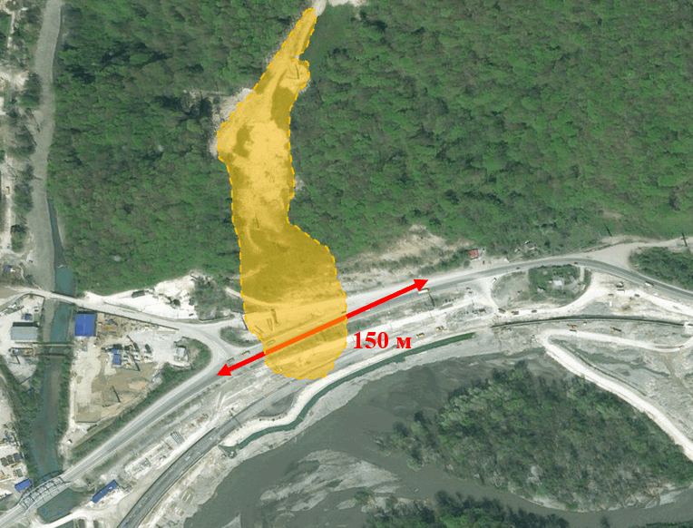
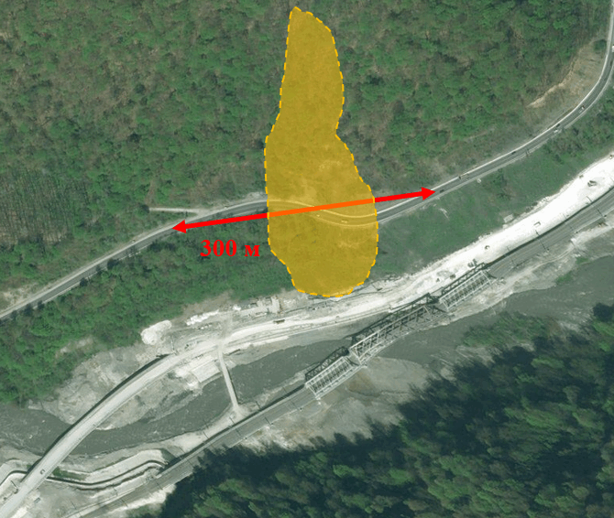
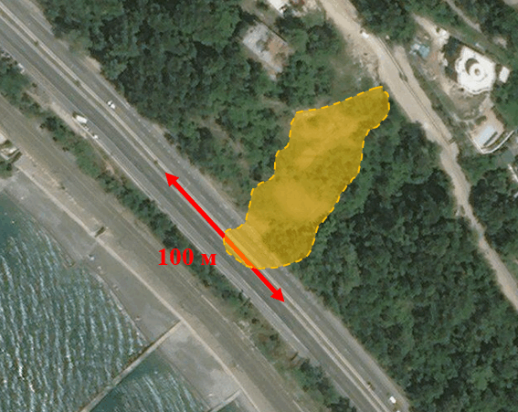
Карта проявления опасных экзогенных геологических процессов вблизи автомобильных дорог на территории Краснодарского края
Георгиевское
Туапсе
А-147-62 км
2
3
Город-курорт Сочи, участок Красная Поляна – Монастырь. Правый берег р. Мзымты. В верховом откосе – оползневой участок шириной 30 м, высота над полотном автодороги – 15 м. Начало активизации – 2017 г. В 2018 г. процесс продолжает активно развиваться в головной части и по флангам. Обнажаются коренные породы субгоризонтального залегания с падением на север. Оползает делювиальный чехол. Объем оползневых отложений – 60-70 куб. м.
Аше
Головинка
Город-курорт Сочи, участок а/д Красная Поляна – Монастырь. В нижней части склона левого берега р. Мзымты расположены два обвально-оползневых участка площадью 300мx и 750мx, в пределах которых отмечалось активное развитие процессов.
3
Красная Поляна
1
А-147-170 км
2
Город-курорт Сочи, участок возле с. Кепша. На левом берегу р. Кепши оползневая активизация зафиксирована в нижней части склона на водоразделе р. Мзымты и ее правого притока р. Кепши, площадь активизации – 350 м2. Процессы развиты по технологическим врезкам под опоры ЛЭП. В оползание вовлечены породы делювиального чехла.
Условные обозначения
Мамайка
Кепша
Участки, подверженные воздействию селей:
Город-курорт Сочи, участок на Сухумском шоссе. Оползень в низовом откосе автодороги. Деформировано 1/2 ширины автодороги на протяжении 35 м, просадка по полотну составила 15 см. Базис оползания – русло р. Хоста.
А-149-31 км
- участки схода селя (ФАД Росавтодор)
- населенные пункты
1
Сочи
- оползнеопасные участки
Головинка
- название населенного пункта
А-147-201 км
А-149-0 км

Slide 13
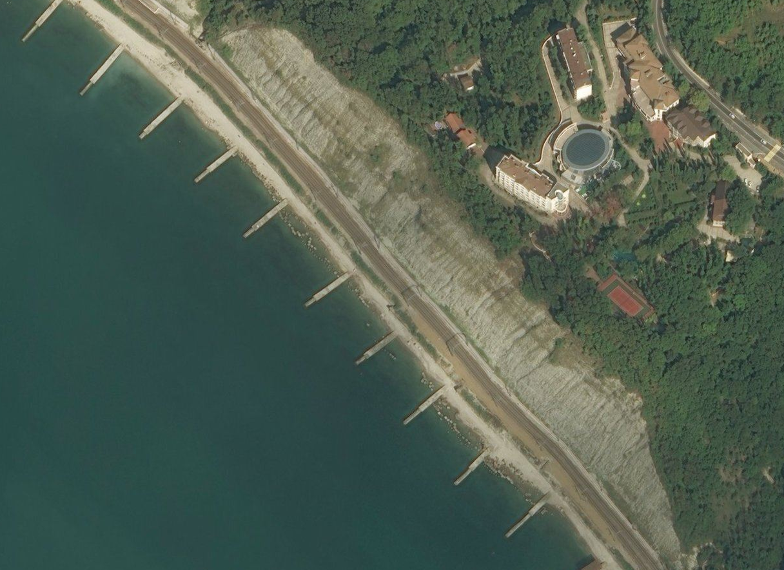
Карта проявления опасных экзогенных геологических процессов вблизи ж/д полотна
(верховой откос ж/д на участке Туапсе-Шепси)
900 м
В 600 м на юго-восток от п. Дедеркой активизировались оползневые процессы в верховом откосе железной дороги. Головная часть оползня находится на высоте 30 м над полотном железной дороги. В оползание вовлечены выветреные коренные известняки и суглинистый делювиальные отложения. Ширина оползня в головной части – 20 м, объем сместившихся пород 400 куб. м. Оползнем был перекрыт 1 путь железной дороги.
Потенциально опасный участок у железнодорожного полотна
Зd модель селеопасного участка

Slide 14
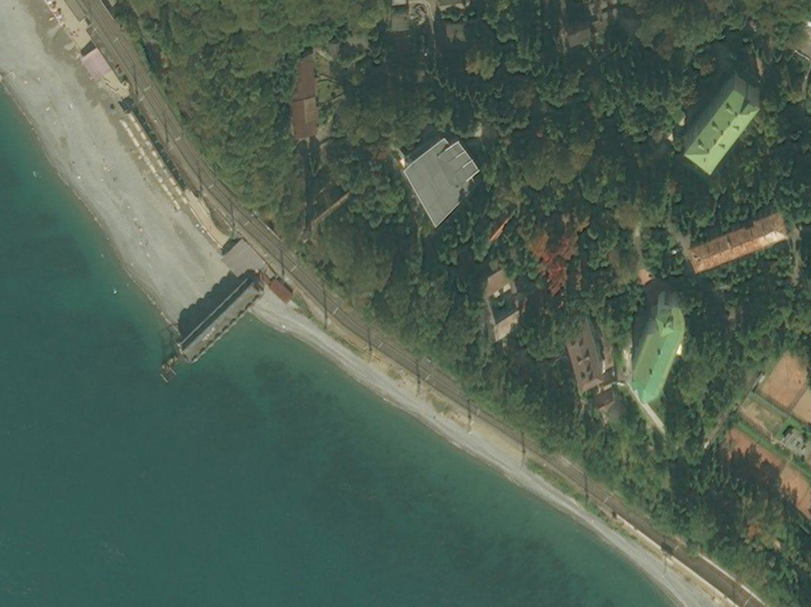
Карта проявления опасных экзогенных геологических процессов вблизи ж/д полотна
(Городской округ Сочи, пос. Волконка)
На протяжении 150 м выявлено 2 оползневых участка шириной по 40 м каждый. Головная часть 1 оползня расположена на высоте 20 м над полотном железной дороги, в оползание вовлечены породы делювиального чехла, отмечался вывал пород на полотно железной дороги. Головная часть второго оползня расположена на высоте 25 м над полотном железной дороги, площадь проявления – 800 кв. м, процесс развивается в отложениях терригенной массы.
Потенциально опасный участок у железнодорожного полотна
Зd модель селеопасного участка
150 м

Slide 15
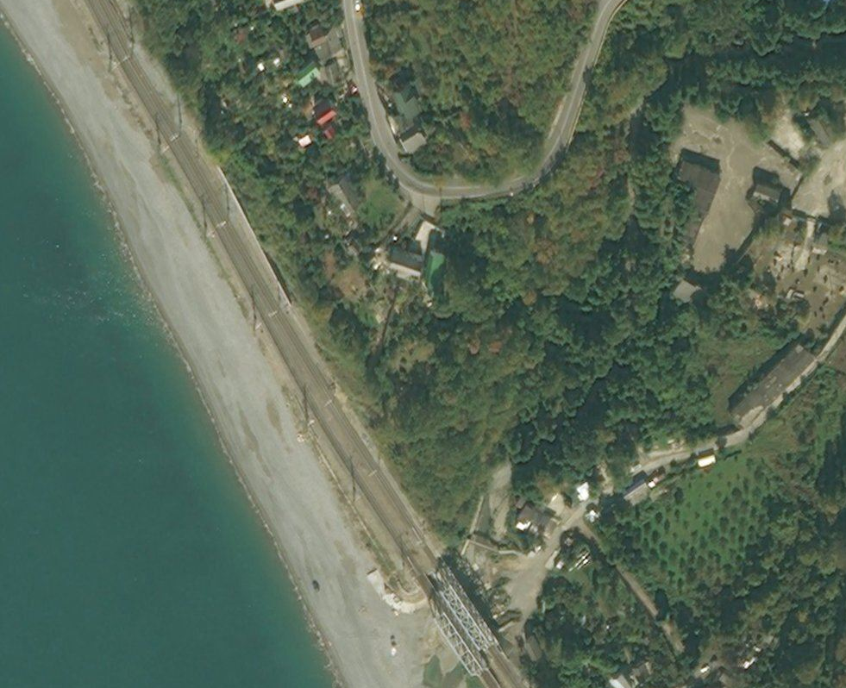
Карта проявления опасных экзогенных геологических процессов вблизи ж/д полотна
(Городской округ Сочи, пос. Волконка)
Зd модель селеопасного участка
Потенциально опасный участок у железнодорожного полотна
Активный оползневой участок площадью 300 кв. м, головная часть расположена в 25 м выше полотна железной дороги. Оползневые процессы на крутом склоне активно развиваются, зона смещений – 15 м, было перекрыто полотно железной дороги на протяжении 6 м.
200 м

Slide 16
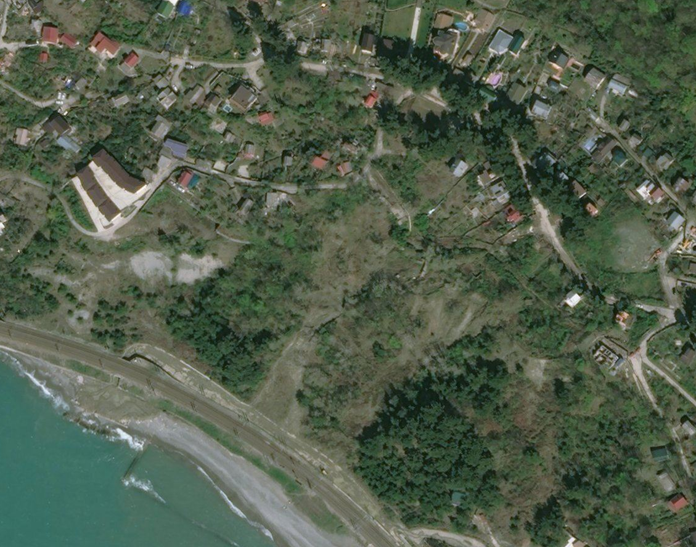
Карта проявления опасных экзогенных геологических процессов вблизи ж/д полотна
(Городской округ Сочи, пос. 73-й км (Мамайка))
Зd модель селеопасного участка
Потенциально опасные участки у железнодорожного полотна
Активизация оползневого процесса наблюдалась в осевой части оползневого участка общей протяженностью до 150 м. Стенка срыва старого оползня продолжает оставаться активной, высота уступа ~ 20-25 м. Ширина активной части ~ 30 м, расстояние до железной дороги ~ 150 м. Отложения увлажнены.
150 м

Slide 17
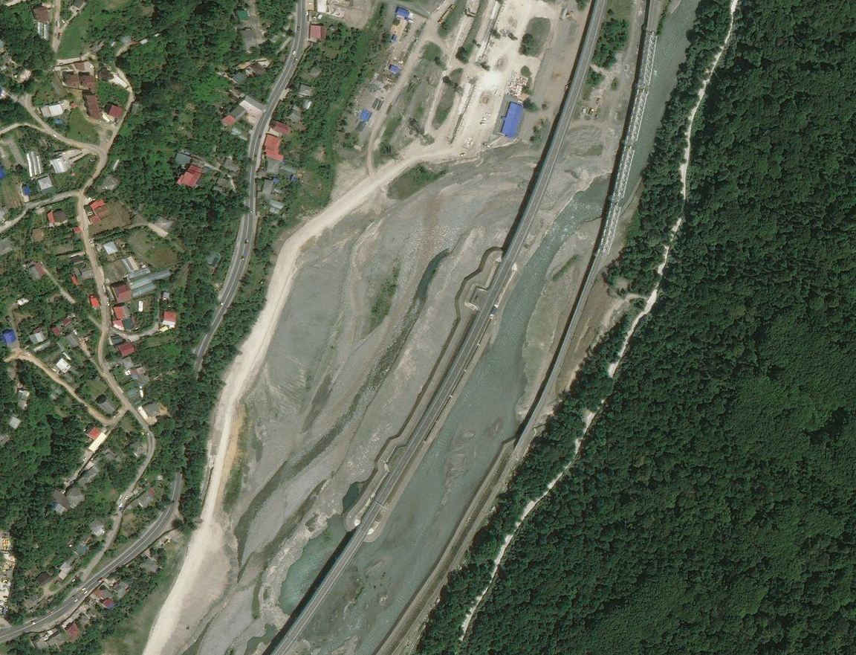
Карта проявления опасных экзогенных геологических процессов вблизи ж/д полотна
(Городской округ Сочи, 3,56 км юго-западнее пос. Ахштырь)
Оползневой участок вдоль левого борта р. Мзымты в нижней части склона. Оползень блоковый, развивается в западном направлении, в низовом откосе автодороги. 1 бетонная плита на автодороге просела на 10 см и отошла от центра также на 10 см. Длина участка ~ 40 м. Базис оползания – русло р. Мзымты.
Зd модель селеопасного участка
250 м
Потенциально опасный участок у железнодорожного полотна

